Slide 1
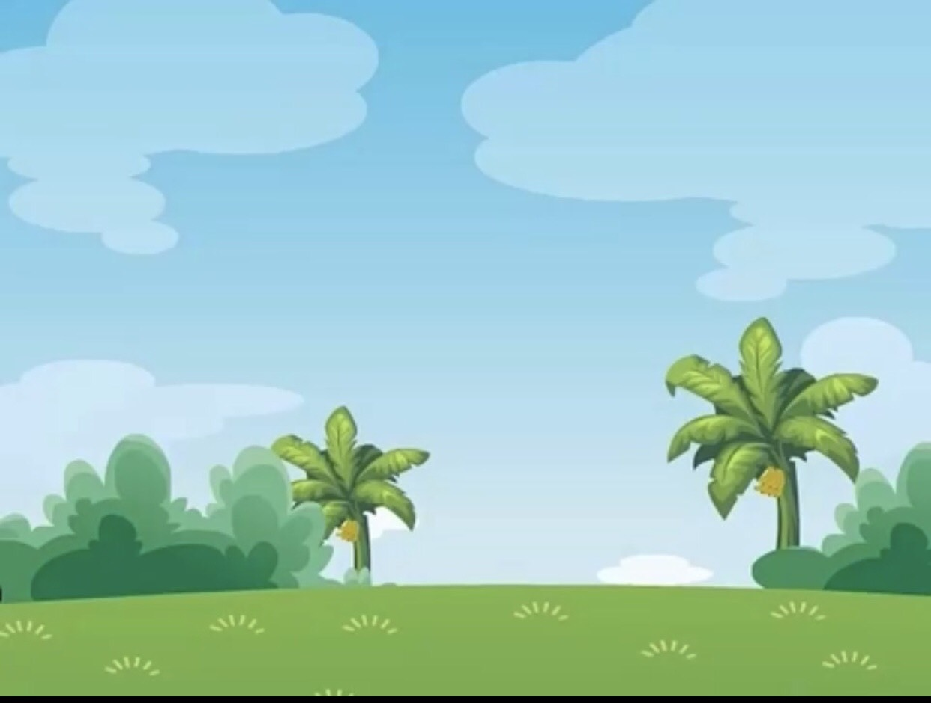
ỦY BAN NHÂN DÂN QUẬN 8
TRƯỜNG MẦM NON VƯỜN HỒNG
LÀM QUEN VỚI TOÁN
ĐỀ TÀI: NHẬN BIẾT SỐ LƯỢNG 9
Giáo viên: Nguyễn Thị Hồng Thảo
Lớp: Lá 6

Slide 2
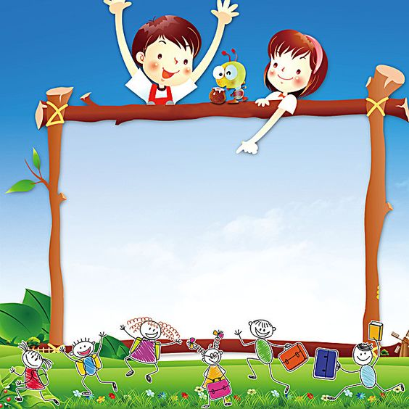
Ôn số lượng 8

Slide 3
8

Slide 4
Nhận biết số lượng 9

Slide 5
9

Slide 6
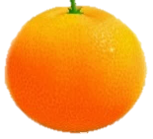
9

Slide 7
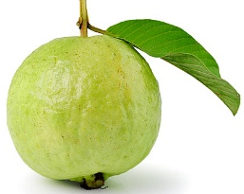
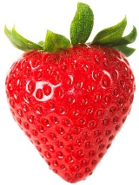
Nối nhóm số lượng 9 với số 9
9

Slide 8
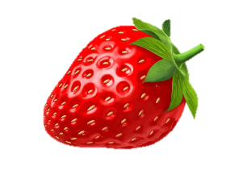
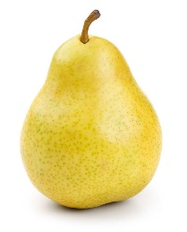
ĐẾM VÀ KHOANH TRÒN NHÓM CÓ SỐ LƯỢNG 9

